Slide 1
(Πρωτόγνωρα) Δεδομένα για την Οικονομία Σύντομη τεχνική ανάλυση
πρωτόγνωρα = ανοικτά / μοντελοποιημένα / διασυνδεδεμένα
Γιάννης Αναγνωστόπουλος
anagnostopoulos.name

Slide 2
Τι θα καλύψουμε
πρωτόγνωρα = ανοικτά / μοντελοποιημένα / διασυνδεδεμένα
Τι είναι τα Ανοικτά Δεδομένα – Πρότυπα
Από τα Ανοικτά στα Σημασιολογικά Δεδομένα
… και μετά στα Διασυνδεδεμένα Δεδομένα
Η διαδρομή από τα Ανοικτά στα Διασυνδεδεμένα Δεδομένα
Από το γενικό στο ειδικό (οικονομία)
Εκπαίδευση – Κοινότητα χρηστών
Βουτώντας στα δεδομένα μας … (σε μεγάλο βάθος!)

Slide 3
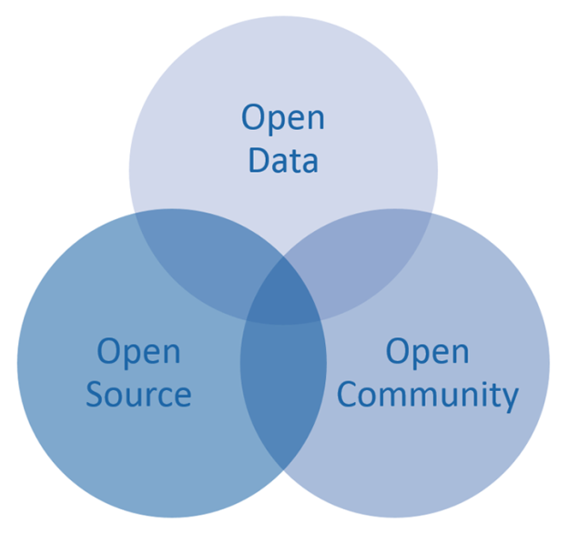
Ανοικτά Δεδομένα – Πρότυπα
Ανοιχτά δεδομένα είναι τα δεδομένα που μπορούν ελεύθερα, από οποιονδήποτε να:
επαναχρησιμοποιηθούν
τροποποιηθούν
αναδιανεμηθούν
Αρκεί όμως:
να υπάρχει αναφορά της πηγής προέλευσης
η αναδιανομή να γίνεται με τους ίδιους όρους.

Slide 4
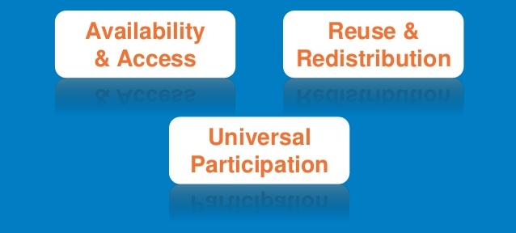
Ανοικτά Δεδομένα – Πρότυπα
Σημαντικά σημεία που προκύπτουν από τον ορισμό:
Διαθεσιμότητα και πρόσβαση
Επαναχρησιμοποίηση και αναδιανομή
Καθολική συμμετοχή

Slide 5
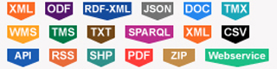
Ανοικτά Δεδομένα – Πρότυπα
Διαθεσιμότητα και πρόσβαση
Τα δεδομένα πρέπει να είναι διαθέσιμα στο σύνολό τους και με λογικό κόστος αναπαραγωγής, κατά προτίμηση με τη λήψη μέσω του διαδικτύου.
Τα δεδομένα πρέπει να είναι διαθέσιμα σε μια βολική και τροποποιήσιμη μορφή.

Slide 6

Ανοικτά Δεδομένα – Πρότυπα
Επαναχρησιμοποίηση και αναδιανομή
Τα δεδομένα πρέπει να παρέχονται με τέτοιο τρόπο ώστε να επιτρέπεται η τροποποίηση πριν τη χρήση και την αναδιανομή, συμπεριλαμβανομένης της διασύνδεσης* με άλλα σύνολα δεδομένων.
*Διασυνδεδεμένα Ανοικτά Δεδομένα

Slide 7

Ανοικτά Δεδομένα – Πρότυπα
Καθολική συμμετοχή
Ο καθένας πρέπει να είναι σε θέση να μπορεί να τα χρησιμοποιήσει, τροποποιήσει και αναδιανείμει (τα ανοικτά δεδομένα). Δεν πρέπει να υπάρχει διάκριση ενάντια συγκεκριμένων δραστηριοτήτων, προσώπων ή ομάδων. Για παράδειγμα ενδείξεις όπως «μόνο για μη εμπορική χρήση» ή «μόνο για εκπαιδευτικούς σκοπούς» δεν συνίστανται.

Slide 8










Ανοικτά Δεδομένα – Πρότυπα
CSV
XML
JSON
HTML
Plain text

Slide 9
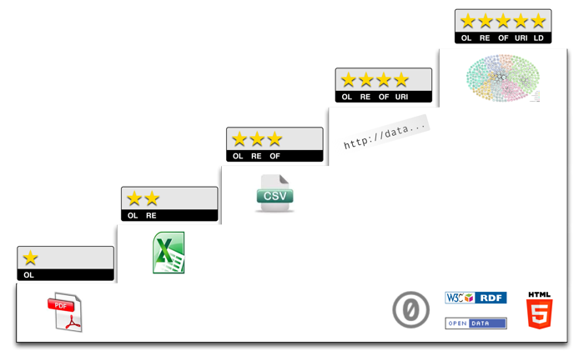

Από τα Ανοικτά στα Σημασιολογικά Δεδομένα
RDF/S
csv, xml, json
excel
pdf, image
5 ★ Open Data
http://5stardata.info/

Slide 10
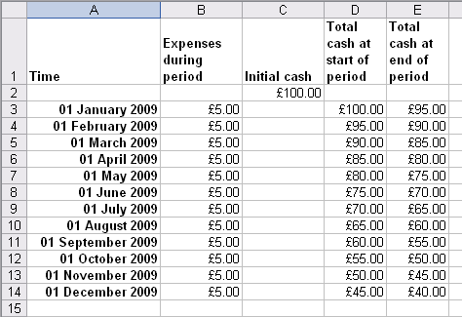
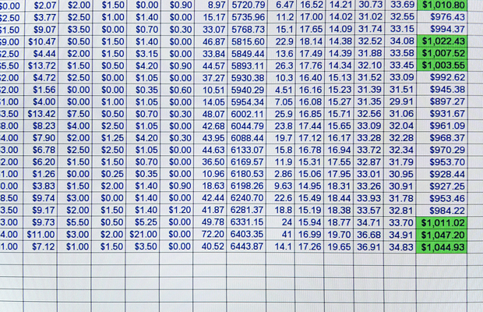
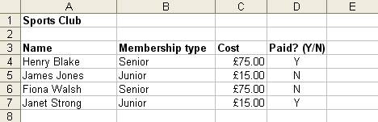
Από τα Ανοικτά στα Σημασιολογικά Δεδομένα
Spreadsheets και Tabular data

Slide 11
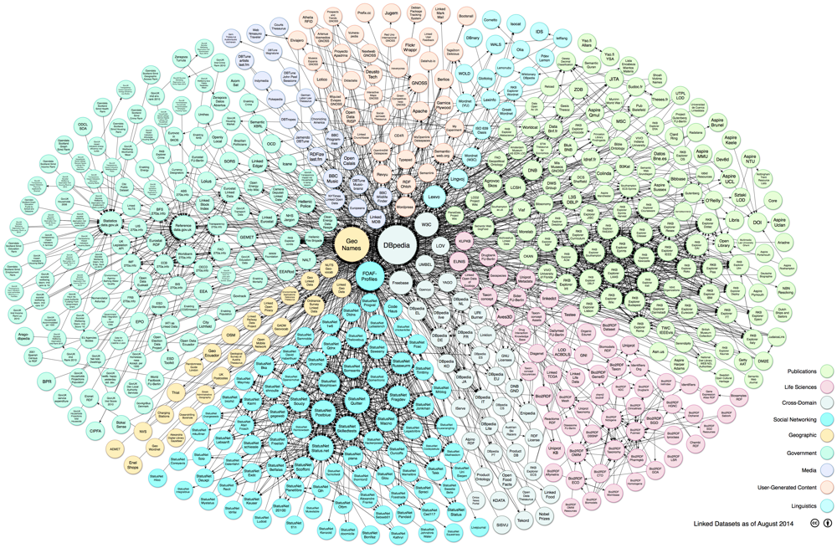
… και μετά στα Διασυνδεδεμένα Δεδομένα
“Brilliant! Now it's data, in the Web linked to other data. Both the consumer and the publisher benefit from the network effect.”

Slide 12


ο δρόμος προς τα ... 5 ★ (γενικό)
Book Catalogue
id | author | title | price | publish_date | description
32245 | Αναγνωστόπουλος Ιωάννης | Εισαγωγή στα Ανοικτά Δεδομένα | 55 | 01/09/2012 | Τι είναι Ανοικτά Δεδομένα, πως τα χρησιμοποιώ και πως τα συνδυάζω
Metadata
book
Data
★ ★

Slide 13

ο δρόμος προς τα ... 5 ★ (γενικό)
Book Catalogue
id | author | title | price | publish_date | description
32245 | Αναγνωστόπουλος Ιωάννης | Εισαγωγή στα Ανοικτά Δεδομένα | 55 | 01/09/2012 | Τι είναι Ανοικτά Δεδομένα, πως τα χρησιμοποιώ και πως τα συνδυάζω
Metadata
book
Data
★ ★ ★
id, author, title, price, publish_date, description
32245, Αναγνωστόπουλος Ιωάννης, Εισαγωγή στα Ανοικτά Δεδομένα, 55, 01/09/2012, Τι είναι Ανοικτά Δεδομένα, πως τα χρησιμοποιώ και πως τα συνδυάζω

Slide 14

ο δρόμος προς τα ... 5 ★ (γενικό)
Book Catalogue
id | author | title | price | publish_date | description
32245 | Αναγνωστόπουλος Ιωάννης | Εισαγωγή στα Ανοικτά Δεδομένα | 55 | 01/09/2012 | Τι είναι Ανοικτά Δεδομένα, πως τα χρησιμοποιώ και πως τα συνδυάζω
Metadata
book
Data
<book>
<id> 32245</id>
<author> Αναγνωστόπουλος Ιωάννης </author>
<title> Εισαγωγή στα Ανοικτά Δεδομένα</title>
<price>55</price>
<publish_date> 01/09/2012</publish_date>
<description> Τι είναι Ανοικτά Δεδομένα, πως τα χρησιμοποιώ…</description>
</book>
★ ★ ★

Slide 15

ο δρόμος προς τα ... 5 ★ (γενικό)
Book Catalogue
id | author | title | price | publish_date | description
32245 | Αναγνωστόπουλος Ιωάννης | Εισαγωγή στα Ανοικτά Δεδομένα | 55 | 01/09/2012 | Τι είναι Ανοικτά Δεδομένα, πως τα χρησιμοποιώ και πως τα συνδυάζω
Metadata
book
Data
{
"id": " 32245 ",
"author": "Αναγνωστόπουλος Ιωάννης",
"title": " Εισαγωγή στα Ανοικτά Δεδομένα ",
"price": " 55 ",
"publish_date": " 01/09/2012 ",
"description": " Τι είναι Ανοικτά Δεδομένα, πως τα χρησιμοποιώ…”
}
★ ★ ★

Slide 16
ο δρόμος προς τα ... 5 ★ (γενικό)
Semantics
Book Catalogue
id | author | title | price | publish_date | description
32245 | Αναγνωστόπουλος Ιωάννης | Εισαγωγή στα Ανοικτά Δεδομένα | 55 | 01/09/2012 | Τι είναι Ανοικτά Δεδομένα, πως τα χρησιμοποιώ και πως τα συνδυάζω
Metadata
book
Data
book
hasId: 32245
hasAuthor: Αναγνωστόπουλος Ιωάννης
hasTitle: Εισαγωγή στα Ανοικτά Δεδομένα
price: 55
publishDate: 01/09/2012
description: Τι είναι Ανοικτά Δεδομένα, πως τα χρησιμοποιώ και πως τα συνδυάζω

Slide 17
subject
book
hasId: 32245
hasAuthor: Αναγνωστόπουλος Ιωάννης
hasTitle: Εισαγωγή στα Ανοικτά Δεδομένα
price: 55
publishDate: 01/09/2012
description: Τι είναι Ανοικτά Δεδομένα, πως τα χρησιμοποιώ…
predicate
object
Τι είναι τα …
32245
hasId
description
55
price
book
Εισαγωγή στα Ανοικτά Δεδομένα
publishDate
hasTitle
hasAuthor
01/09/2012
Αναγνωστόπουλος Ι.

Slide 18

ο δρόμος προς τα ... 5 ★ (γενικό)
Semantics
Book Catalogue
id | author | title | price | publish_date | description
32245 | Αναγνωστόπουλος Ιωάννης | Εισαγωγή στα Ανοικτά Δεδομένα | 55 | 01/09/2012 | Τι είναι Ανοικτά Δεδομένα, πως τα χρησιμοποιώ και πως τα συνδυάζω
Metadata
book
Data
<rdf:RDF
xmlns:rdf="http://www.w3.org/1999/02/22-rdf-syntax-ns#"
xmlns:bs="http://www.mybookstore.gr/book_catalogue#">
<rdf:Description rdf:about="BOOK_RESOURCE_URI">
<bs:hasId>32245</bs:hasId>
<bs:hasTitle>Εισαγωγή στα Ανοικτά Δεδομένα</bs:hasTitle>
<bs:hasAuthor>Αναγνωστόπουλος Ι.</bs:hasAuthor>
<bs:price>55</bs:price>
<bs:publishDate>01/09/2012</bs:publishDate>
<bs:description> Τι είναι τα ... </bs:description>
</rdf:Description>
</rdf:RDF>
★ ★ ★ ★

Slide 19

ο δρόμος προς τα ... 5 ★ (γενικό)
Author Catalogue
name | surname | place of birth | Book title1 | Book title2 | Book title3
Ιωάννης | Αναγνωστόπουλος | Αθήνα, Ελλάδα | Εισαγωγή στα Ανοικτά Δεδομένα | … | …
Metadata
author
Data
★ ★
★ ★ ★

Slide 20
ο δρόμος προς τα ... 5 ★ (γενικό)
Semantics
Author Catalogue
name | surname | place of birth | book title1 | book title2 | book title3
Ιωάννης | Αναγνωστόπουλος | Αθήνα, Ελλάδα | Εισαγωγή στα Ανοικτά Δεδομένα | … | …
Metadata
author
Data
author
hasName: Ιωάννης
hasSurname: Αναγνωστόπουλος
placeOfBirth: Αθήνα, Ελλάδα
isAuthorOf: Εισαγωγή στα Ανοικτά Δεδομένα, …, …

Slide 21
subject
author
hasName: Ιωάννης
hasSurname: Αναγνωστόπουλος
placeOfBirth: Αθήνα, Ελλάδα
isAuthorOf: Εισαγωγή στα Ανοικτά Δεδομένα, …, …
predicate
object
Αναγνωστόπουλος
Ιωάννης
hasSurname
hasName
author
placeOfBirth
isAuthorOf
Αθήνα, Ελλάδα
Εισαγωγή στα Ανοικτά Δεδομένα

Slide 22
ο δρόμος προς τα ... 5 ★ (γενικό)
Property A
author
Author Catalogue
Διασύνδεση με αντίστροφες ιδιότητες
book
Book Catalogue
Property B

Slide 23
ο δρόμος προς τα ... 5 ★ (γενικό)
Property A
author
Author Catalogue
Διασύνδεση με αντίστροφες ιδιότητες
Διασύνδεση Πηγών
book
Book Catalogue
Property B

Slide 24
Αναγνωστόπουλος
Ιωάννης
hasSurname
hasName
author
placeOfBirth
Αθήνα, Ελλάδα
hasAuthor
isAuthorOf
32245
hasId
price
55
book
Εισαγωγή στα ...
publishDate
hasTitle
01/09/2012
description
Τι είναι τα …

Slide 25

Μην ξεχαστούμε … μιλάμε για Οικονομία
ο δρόμος προς τα ... 5 ★ (ειδικό)
πρωτόγνωρα = ανοικτά – μοντελοποιημένα - διασυνδεδεμένα

Slide 26
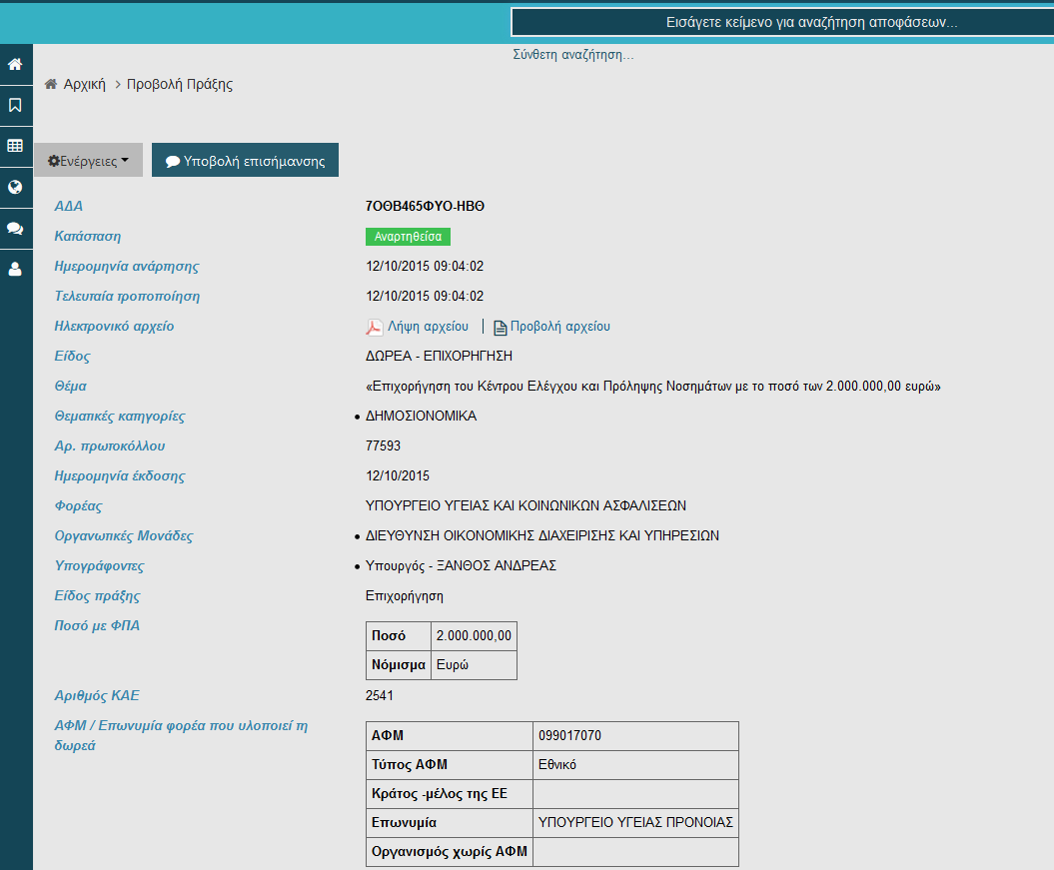

ο δρόμος προς τα ... 5 ★ (ειδικό)
Metadata

Slide 27

Μοντελοποίηση (ΔΙ@ΥΓΕΙΑ)
ο δρόμος προς τα ... 5 ★ (ειδικό)
Semantics
Έγκριση Δαπάνης (Β.1.2)
ΑΔΑ | Φορέας (ΑΦΜ) | Ποσό | Ημ/νία Υπογραφής | Θέμα | …
7ΟΘΒ465ΦΥΟ-ΗΒΘ | 099017070 | 2.000.000 | 12/10/2015 | Επιχορήγηση του Κέντρου Ελέγχου και Πρόληψης…… | …
Metadata
Εγκρίσεις Δαπανών
Data
Έγκριση Δαπάνης (Β.1.2)
ada: 7ΟΘΒ465ΦΥΟ-ΗΒΘ
foreas: 099017070
amount: 2.000.000
signatureDate: 12/10/2015
subject: Επιχορήγηση του Κέντρου Ελέγχου και Πρόληψης…

Slide 28
subject
Έγκριση Δαπάνης (Β.1.2)
ada: 7ΟΘΒ465ΦΥΟ-ΗΒΘ
foreas: 099017070
amount: 2.000.000
signatureDate: 12/10/2015
subject: Επιχορήγηση του Κέντρου Ελέγχου και Πρόληψης…
predicate
object
Επιχορήγηση του …
subject
2.000.000
7ΟΘΒ465ΦΥΟ-ΗΒΘ
ada
amount
Β.1.2
signatureDate
foreas
12/10/2015
099017070
Notes:
22

Slide 29

Μοντελοποίηση (ΕΣΗΔΗΣ)
ο δρόμος προς τα ... 5 ★ (ειδικό)
Semantics
Έγκριση Δαπάνης (Β.1.2)
ΑΔΑΜ | Φορέας (ΑΦΜ) | Ποσό | Ημ/νία Υποβολής | Τίτλος | …
14SYMV002027056 | 099017070 | 4.359.578 | 17/04/2014 | Προμήθεια του *** φαρμακευτικού ιδιοσκευάσματος… | …
Metadata
Εγκρίσεις Δαπανών
Data
Σύμβαση (SYMB)
adam: 14SYMV002027056
foreas: 099017070
amount: 4.359.578
submissionDate: 17/04/2014
title: Προμήθεια του *** φαρμακευτικού ιδιοσκευάσματος…

Slide 30
subject
Σύμβαση (SYMV)
adam: 14SYMV002027056
foreas: 099017070
amount: 4.359.578
submissionDate: 17/04/2014
title: Προμήθεια του *** φαρμακευτικού ιδιοσκευάσματος…
predicate
object
Προμήθεια του …
title
4.359.578
14SYMV002027056
adam
amount
SYMV
submissionDate
foreas
17/04/2014
099017070
Notes:
26

Slide 31

Το αποτέλεσμα … Διασύνδεση
Έγκριση Δαπάνης
Property A
Διασύνδεση με ΑΦΜ
Διασύνδεση Συνόλων Δεδομένων
Σύμβαση
Property B

Slide 32
Προμήθεια του …
title
4.359.578
14SYMV002027056
adam
amount
SYMV
submissionDate
foreas
17/04/2014
099017070
foreas
2.000.000
7ΟΘΒ465ΦΥΟ-ΗΒΘ
ada
amount
Β.1.2
signatureDate
subject
12/10/2015
Επιχορήγηση του …
Notes:
31

Slide 33








… και άλλες Διασυνδέσεις !!!

Slide 34
… και άλλες Διασυνδέσεις !!!
1. Θεσμικό Πλαίσιο και άνωθεν βούληση
Παραγωγή – Διάθεση «Ανοικτών» Δεδομένων
2. Συνεισφορά
Μοντελοποίηση – Επαναχρησιμοποίηση γνώσης
3. Εκπαίδευση - Ευαγγελισμός

Slide 35
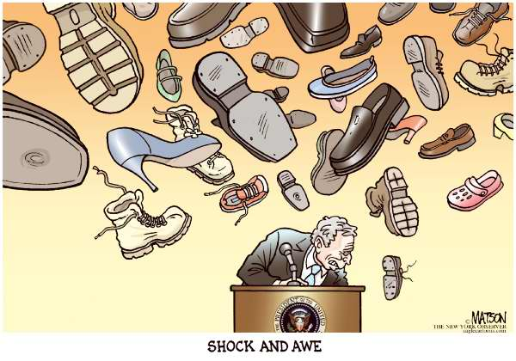
Ερωτήσεις - Σχόλια

